Slide 1
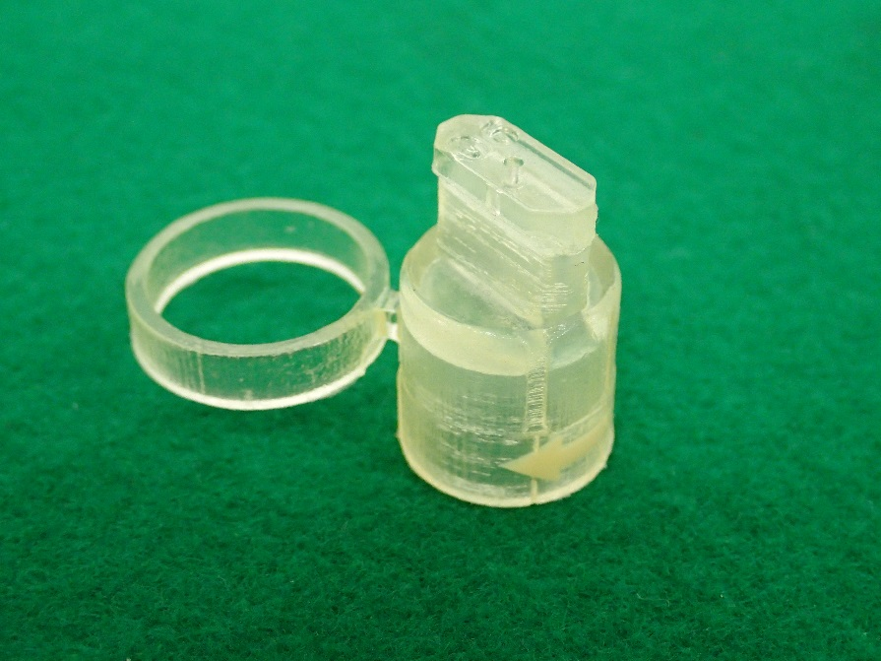
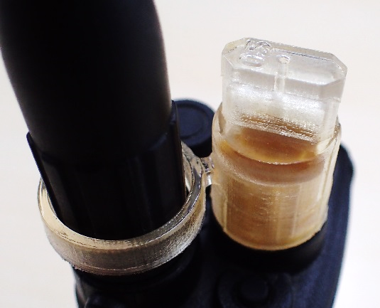
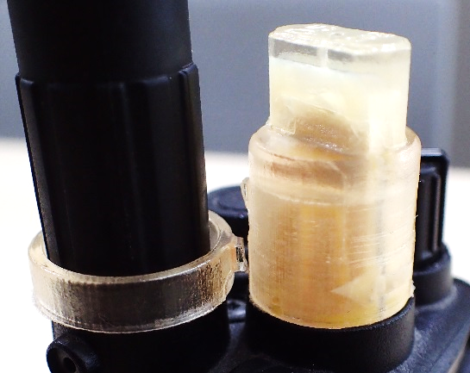
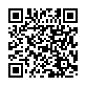
誤動作させない！
誤動作防止スイッチカバー(SBS無線機用)
特 長
スイッチカバーを装着するだけで
不意の誤動作防止
■ 無線機の上から被せて押し込むだけで装着可能
■ スイッチカバー内部のストッパーで脱落防止
■ 緊急時の操作はスイッチカバーごと強く捻るだけ
装着時 誤動作防止
緊急時の取り扱い
実用新案登録済
登録第3219342号
日本架線
Mail : info@n-gasen.co.jp
〒110-8706 東京都台東区池之端1丁目2番23号
ＮＤＫ第二池之端ビル5F
TEL （03） 3822-8634 FAX （03） 3822-8576
〒140-0005 東京都品川区広町1丁目3番30号
TEL （03） 3493-9464 FAX （03） 3493-9467

